Slide 1
機器學習於材料資訊的應用 Machine Learning on Material Informatics
陳南佑(nan-yow Chen)
nanyow@narlabs.org.tw
楊安正(An-Cheng Yang)
acyang@narlabs.org.tw

Slide 2

Material Properties Prediction
digging into the periodic table

Slide 3
Problem Define
在早期，元素被發現的種類不多，化學家只能局部的對某些性質相近的元素進行歸類整理，例如1865年英國化學家伍德林（W. Woodling）按原子量排列元素順序，初步排出今日元素週期表中的鹵族、氮族、氧族。
俄國化學家門得列夫（Dmitri Ivanovich Mendeleev, 1834 – 1907）全面考慮了元素的各種性質，不僅根據元素的原子量，而且很重視元素的性質及其與其他元素的關係，他依原子量遞增的順序把元素排列成幾行，同時把各行中性質相似的元素左右對齊，這樣使得每一横排化學元素的性質相近，每一縱列化學元素性質的變化也呈現着規律性，整個元素系列呈現出周期性變化。
1869年2月，門得列夫發表了《元素性質和原子量的關係》論文，同時公布了他的第一張化學元素週期表，周期表中留下了四個空位，空位上没有元素名稱，只有預計的原子量，表示尚待發現的元素。
那化合物的特性能不能找出週期性?
可不可以從既有的材料資料庫預測出新材料的性質?
資料的整理歸納
新元素的預測

Slide 4
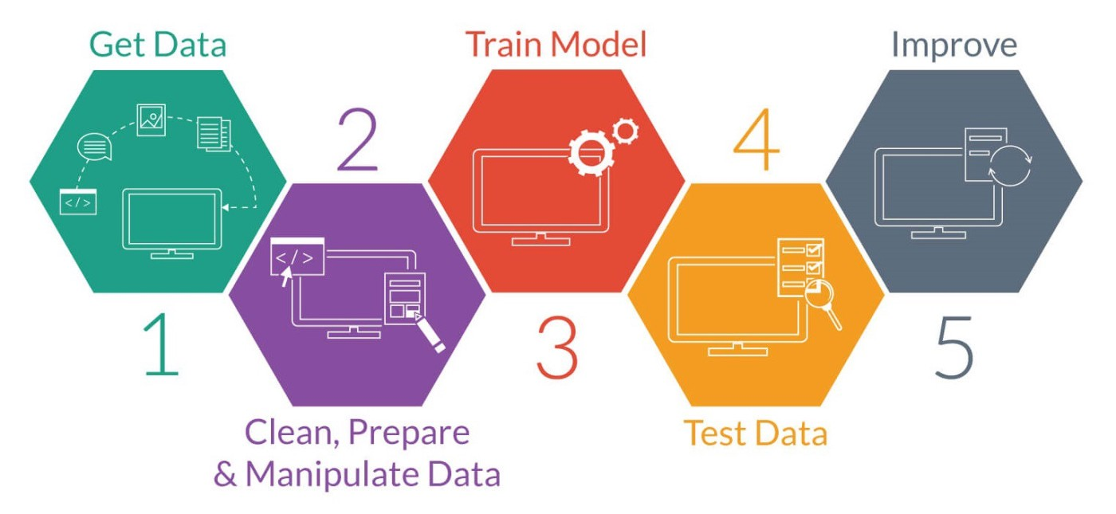

Slide 5
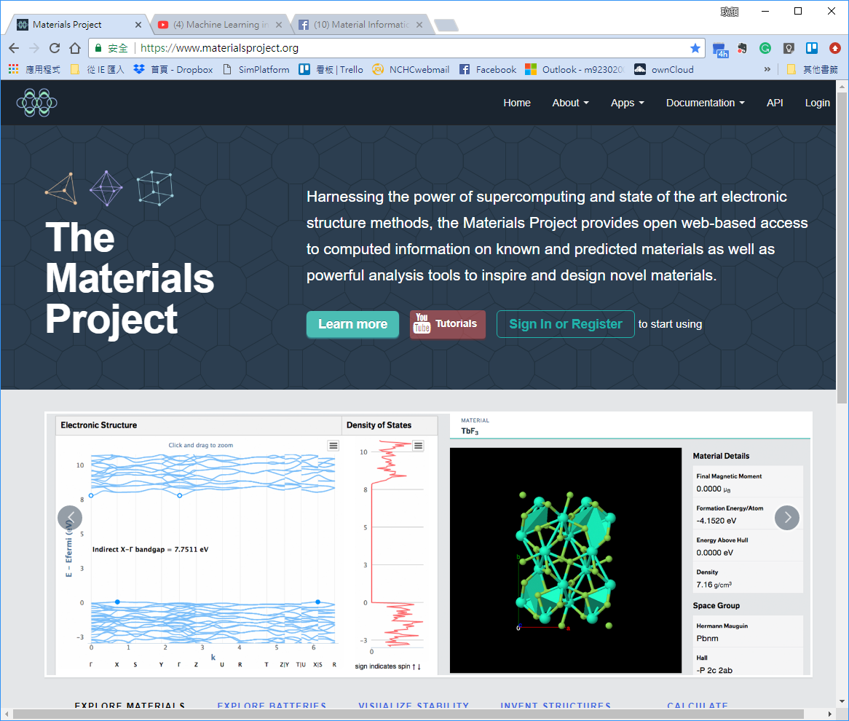


Get Data
Material Project
https://materialsproject.org/
為2011年MGI計畫中的的旗艦計畫也是材料資訊最為成功的一個例子

Slide 6
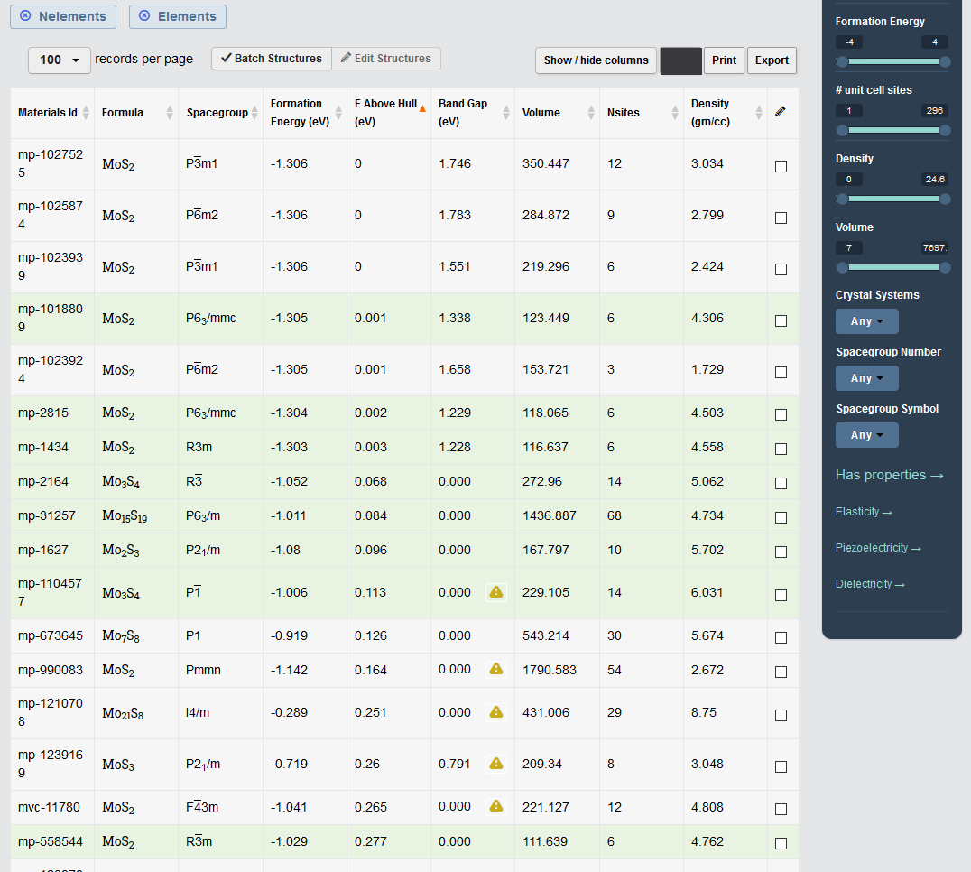
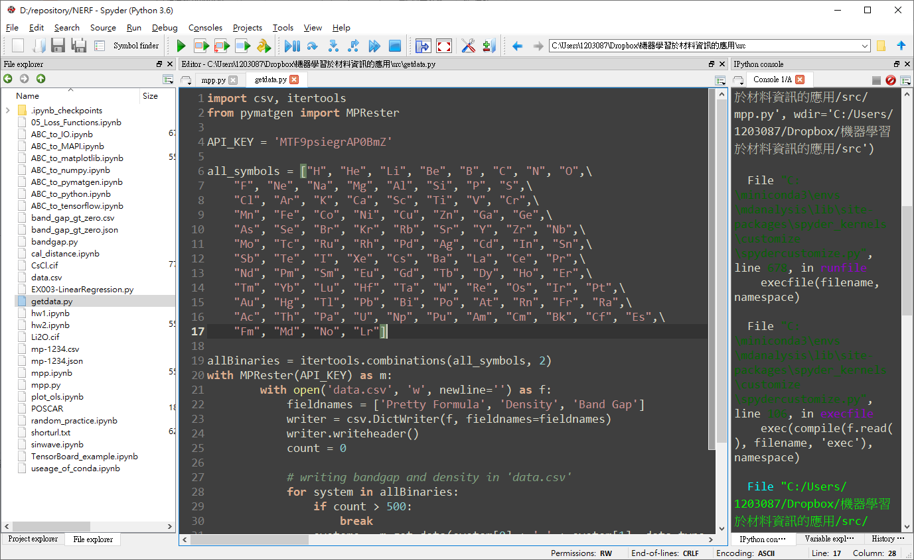
Get Data
手動下載
自動化下載
open Materials Application Programming Interface (API)

Slide 7
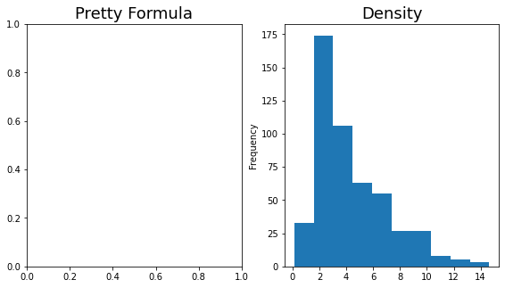
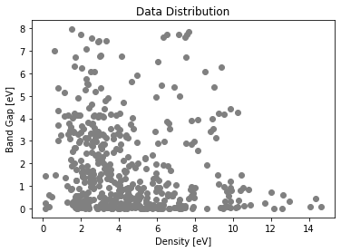
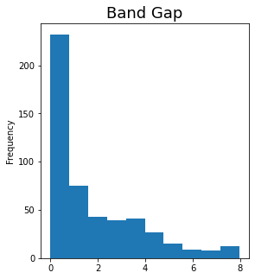
Clean, Prepare, Manipulate Data
Pretty Formula | Density | Band Gap
LiH | 0.814395727 | 3.018
BeH2 | 0.807534506 | 5.3418
B3H5 | 0.811598971 | 3.6983
HC | 1.409269759 | 3.091
HN | 1.336811255 | 4.1598
H2O2 | 1.834767366 | 4.1525
HF | 1.721540912 | 6.7187
NaH | 1.394380186 | 3.7974
MgH2 | 1.450102639 | 3.6284
AlH3 | 1.459511166 | 2.1855
… | … | …

Slide 8



Clean, Prepare, Manipulate Data
numpy
.shape() #看陣列大小
.quantile #取出四分位數
pandas
.read_csv #讀檔案
.head() #顯示頭幾行
.info() #顯示表格訊息
.isnull() #顯示有無缺值
.describe() #顯示統計數據
.corr() #顯示關聯性
cudf (a gpu alternatives to pandas)

Slide 9


Clean, Prepare, Manipulate Data
Matplotlib
.hist #劃出次數分配表
.scatter #劃出散點圖查看資料分布
Seaborn
.heatmap #劃出heatmap
.boxplot #劃出boxplot
.pairplot #劃出欄位倆倆關係的散點圖

Slide 10
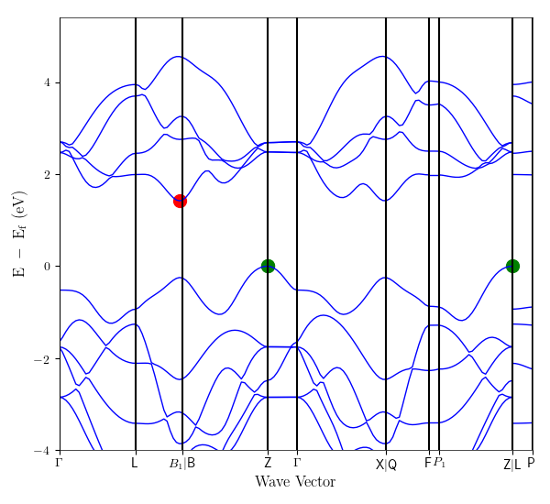

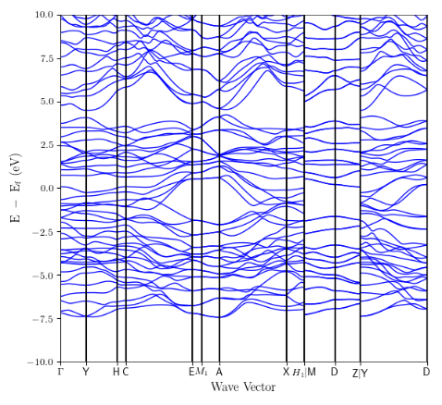
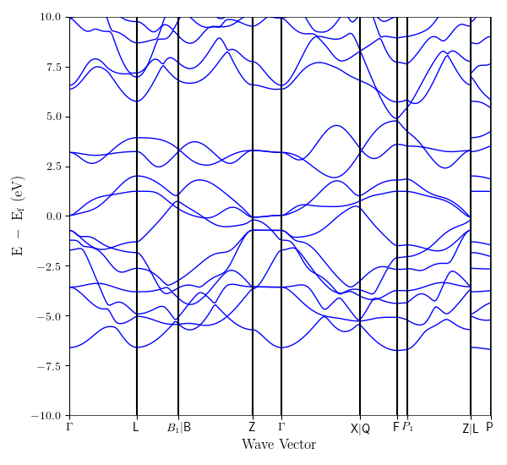
Train Model
LiH
HF
LiCr
BeO
BN
…
…
這是你寫的門得烈夫機器人

Slide 11
Model Finding a function from data
f₁( )=aaaaa
f₂( )=eeeee
LiH
LiH
f₁( )=bbbbb
f₂( )=fffff
HF
HF
f₁( )=ccccc
f₂( )=ggggg
……
LiCr
LiCr
f₁( )=ddddd
f₂( )=hhhhh
BeO
BeO
訓練的過程說穿了就是找出一個合適的function來描述輸入和輸出的關係

Slide 12
Model Finding a function from data
評斷好壞：diff( f_{n}( ) – Real_Ans )
…
有多種metric，這次示範的是???問題
Regression:
Mean Absolute Error (MAE)
Mean Squared Error (MSE)
Root Mean Squared Error (RMSE)
R-Squared
Adjusted R-squared
Classification:
Classification:
Accuracy
Precision and Recall
Specificity
F1-score
AUC-ROC

Slide 13

Scikit-Learn Regression algorithm
Linear Models
Kernel ridge regression
Support Vector Machines
Gaussian Processes
Decision Trees
Ensemble methods
…
https://scikit-learn.org/stable/supervised_learning.html#supervised-learning

Slide 14
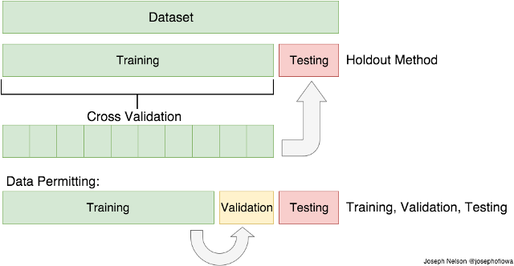
Test Data (Test Model)
不要把所有所有的資料都餵進去給model，只要把一部分的資料餵進去(Training Dataset)訓練模型，需要保留一些資料拿來檢驗模型(Testing Dataset)。
Cross Validation(交叉驗證)的部份之後會再講。

Slide 15
Train/Test Split(Manually)
使用python list 物件的slice功能
取出來的值只會包含開頭的元素，不包含結束的元素。間隔如果沒有特別輸入的話，預設值為 1。
x = range(10) # [0, 1, 2, ..., 9]
x[1:5] ---> [1, 2, 3, 4]
x[:3] ---> [0, 1, 2] #省略開始的元素，表示從第一個開始取。
x[3:] ---> [3, 4, 5,..., 9] #省略結束的元素，表示取到最後一個。
x[0:-1] ---> [1, 2, ..., 8] #-1表示取到倒數第一個元素。
my_list[start(開始的index):end(結束的index):sep(間隔)]

Slide 16
Train/Test Split
sklearn.model_selection.train_test_split
from sklearn.model_selection import train_test_split
X_train, X_test, y_train, y_test = train_test_split(X, y, test_size = 0.2, random_state = 0)
https://scikit-learn.org/stable/modules/generated/sklearn.model_selection.train_test_split.html

Slide 17
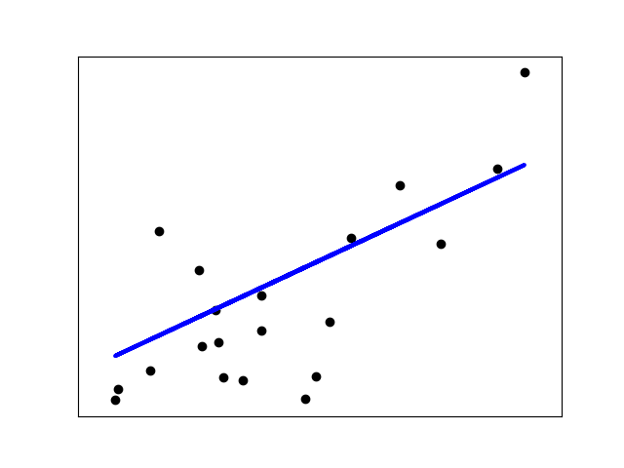

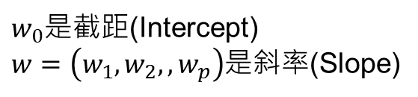

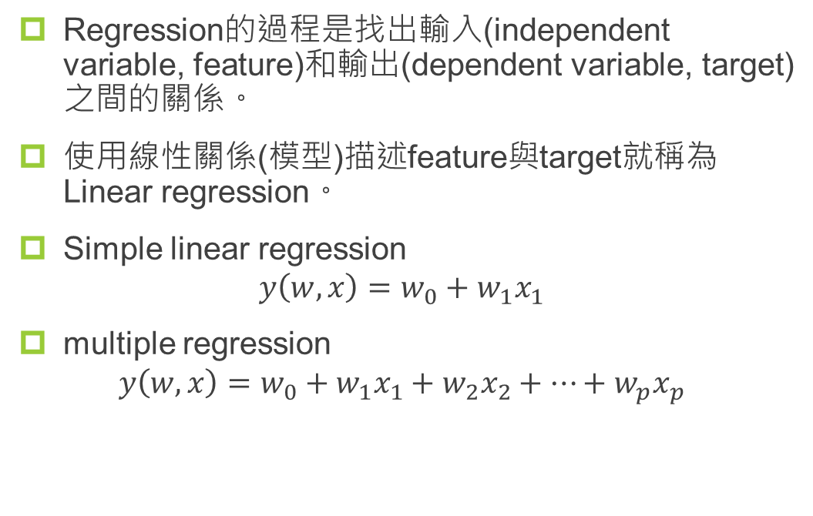



Regression algorithm(Manually)
Regression的過程是找出輸入(independent variable, feature)和輸出(dependent variable, target)之間的關係。
使用線性關係(模型)描述feature與target就稱為Linear regression。
Simple linear regression
$$y\left(w,x\right)=w_{0}+w_{1}x_{1}$$
multiple regression
$$y\left(w,x\right)=w_{0}+w_{1}x_{1}+w_{2}x_{2}+⋯+w_{p}x_{p}$$
$$y\left(w,x\right)=w_{0}+w_{1}x_{1}$$
$$y$$
$$w_{1}$$
$$w_{0}$$
$w_{0}$是截距(Intercept)
$w=\left(w_{1},w_{2},,w_{p}\right)$是斜率(Slope)
$$x_{1}$$

Slide 18
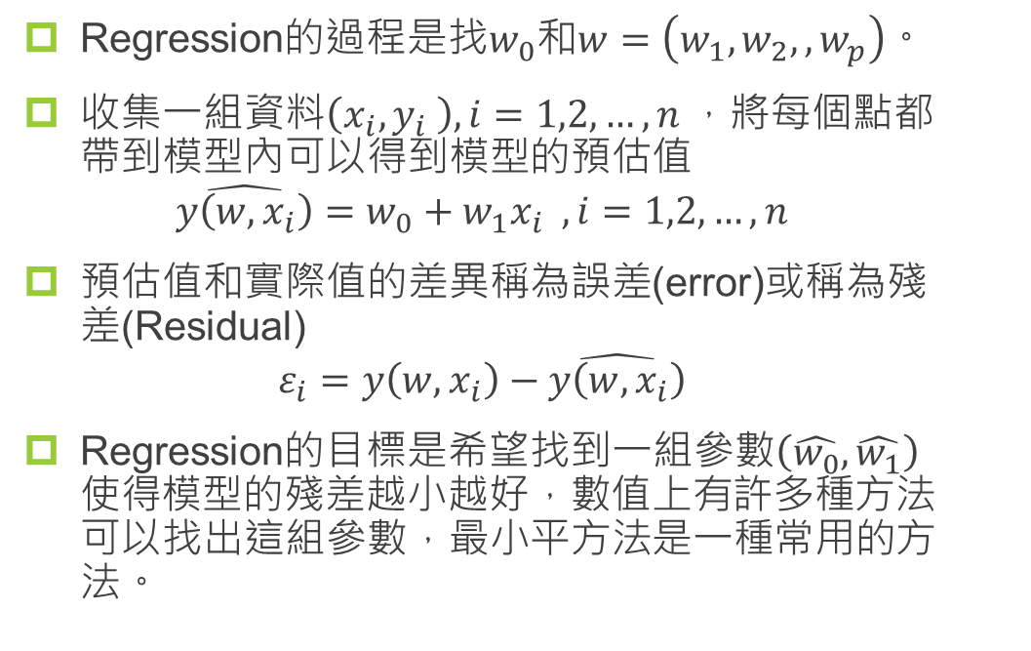







Regression algorithm(Manually)
Regression的過程是找$w_{0}$和$w=\left(w_{1},w_{2},,w_{p}\right)$。
收集一組資料$\left(x_{i},y_{i} \right), i=1,2,…,n$ ，將每個點都帶到模型內可以得到模型的預估值
$$\hat{y\left(w,x_{i}\right)}=w_{0}+w_{1}x_{i} ,i=1,2,…,n$$
預估值和實際值的差異稱為誤差(error)或稱為殘差(Residual)
$$ε_{i}=y\left(w,x_{i}\right)−\hat{y\left(w,x_{i}\right)}$$
Regression的目標是希望找到一組參數$\left(\hat{w_{0}},\hat{w_{1}}\right)使得$模型的殘差越小越好，數值上有許多種方法可以找出這組參數，最小平方法是一種常用的方法。
$$ε_{i}$$
$$\hat{y\left(w,x_{1}\right)}$$
$$ε_{i}$$
$$ε_{i}$$
$$y$$
$$ε_{i}$$
$$ε_{i}$$
$$ε_{i}$$
$$x_{1}$$

Slide 19
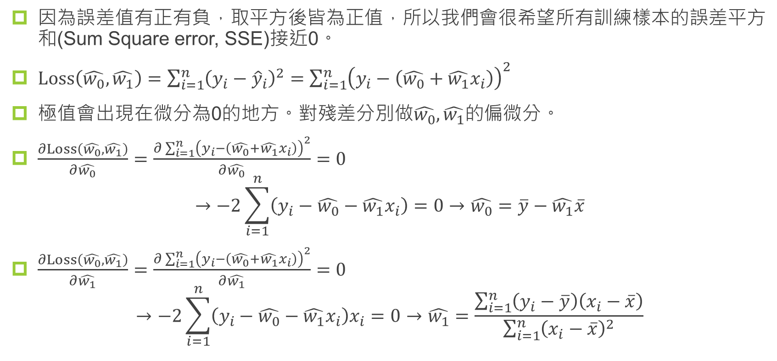
Regression algorithm(Manually)
因為誤差值有正有負，取平方後皆為正值，所以我們會很希望所有訓練樣本的誤差平方和(Sum Square error, SSE)接近0。
$Loss\left(\hat{w_{0}},\hat{w_{1}}\right)=\sum_{i=1}^{n}{{\left(y_{i}−{\hat{y}}_{i}\right)}^{2}}=\sum_{i=1}^{n}{{\left(y_{i}−\left(\hat{w_{0}}+\hat{w_{1}}x_{i}\right)\right)}^{2}}$
極值會出現在微分為0的地方。對殘差$分別做\hat{w_{0}},\hat{w_{1}}的$偏微分。
$\frac{∂Loss\left(\hat{w_{0}},\hat{w_{1}}\right)}{∂\hat{w_{0}}}=\frac{∂\sum_{i=1}^{n}{{\left(y_{i}−\left(\hat{w_{0}}+\hat{w_{1}}x_{i}\right)\right)}^{2}}}{∂\hat{w_{0}}}=0$
$$→−2\sum_{i=1}^{n}{\left(y_{i}−\hat{w_{0}}−\hat{w_{1}}x_{i}\right)}=0→\hat{w_{0}}=\overline{y}−\hat{w_{1}}\overline{x}$$
$\frac{∂Loss\left(\hat{w_{0}},\hat{w_{1}}\right)}{∂\hat{w_{1}}}=\frac{∂\sum_{i=1}^{n}{{\left(y_{i}−\left(\hat{w_{0}}+\hat{w_{1}}x_{i}\right)\right)}^{2}}}{∂\hat{w_{1}}}=0$
$$→−2\sum_{i=1}^{n}{\left(y_{i}−\hat{w_{0}}−\hat{w_{1}}x_{i}\right)x_{i}}=0→\hat{w_{1}}=\frac{\sum_{i=1}^{n}{\left(y_{i}−\overline{y}\right)\left(x_{i}−\overline{x}\right)}}{\sum_{i=1}^{n}{{\left(x_{i}−\overline{x}\right)}^{2}}}$$

Slide 20
Regression algorithm
sklearn.linear_model.LinearRegression
from sklearn import linear_model
lr = linear_model.LinearRegression()
lr.fit(X_train.reshape(-1, 1), y_train)
y_pred = lr.predict(test)

Slide 21
Regression algorithm
sklearn.linear_model.Lasso()
from sklearn import linear_model
lasso = linear_model.Lasso()
lasso.fit(X_train.reshape(-1, 1), y_train)
y_pred = lasso.predict(test)

Slide 22
Regression algorithm
sklearn.linear_model.Ridge()
from sklearn import linear_model
lr = linear_model.Ridge()
rr.fit(X_train.reshape(-1, 1), y_train)
y_pred = rr.predict(test)

Slide 23
Regression algorithm
sklearn.ensemble.RandomForestRegressor()
from sklearn.ensemble import RandomForestRegressor
regressor = RandomForestRegressor(n_estimators=100, random_state=0 )
regressor.fit(X_train.values.reshape(-1, 1), y_train)
y_pred = regressor.predict(test)

Slide 24
Regression algorithm
sklearn.sklearn.neural_network.MLPRegressor
from sklearn.neural_network import MLPRegressor
mlpr = MLPRegressor(hidden_layer_sizes=(5, 3), activation='relu', solver='adam', alpha=0.0001, batch_size='auto', learning_rate_init=0.001, max_iter=10000, random_state=497)
mlpr.fit(X_train.reshape(-1, 1), y_train)
y_pred = mlpr.predict(test)

Slide 25
Evaluation of models
sklearn.metrics
from sklearn.metrics import mean_squared_error, r2_score
print('LR score:'+str(lr.score(X_test.values.reshape(-1,1), y_test)))
print('MSE:'+str(mean_squared_error(y_test, lr.predict(X_test.values.reshape(-1, 1)))))
print('r2_score:'+str(r2_score(y_test, lr.predict(X_test.values.reshape(-1, 1)))))

Slide 26
Evaluation of models
scipy.stats.pearsonr()
from scipy.stats import pearsonr
corr, _ = pearsonr(y_test, lr.predict(X_test.values.reshape(-1, 1)))
print('Pearson’s r: ', corr )

Slide 27
AutoML的好幫手 Auto-sklearn
AutoML 這個task本質是演算法選擇和超參數優化 (Combined Algorithm Selection and Hyperparameter, CASH) 的組合最佳化問題。
Auto-sklearn 採用元學習 (Meta Learning) 選擇模型和超參數優化的方法作為搜尋最佳模型的重點。
Auto-sklearn V1於 2015 年發表在 NIPS(Neural Information Processing Systems) 會議上，元學習架構改善了貝葉斯優化在初始冷啟動的缺點，並提供一個基於元特徵的採樣方向更快速尋找最佳的模型。
Auto-sklearn V2於 2020 年發布，修改了Meta Learning架構，不再依賴元特徵來選擇模型選擇與調參策略。而是引入了一個元學習策略選擇器，根據資料集中的樣本數量和特徵，訂定了一個模型選擇的策略
Auto-sklearn
Meta Learning
Ensemble Selection
Bayesian Optimization

Slide 28
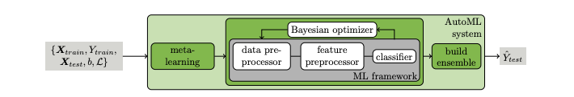
Auto-sklearn 架構
Meta Learning
Bayesian Optimization
Data Pre-processors
Feature Pre-processors
Classifier(Estimator)
Build Ensemble
https://proceedings.neurips.cc/paper/2015/file/11d0e6287202fced83f79975ec59a3a6-Paper.pdf

Slide 29
Auto-sklearn 架構
Meta Learning
Auto-sklearn 參考了 OpenML 140 個資料集，並彙整了 38 個元特徵(meta feature)，例如：偏度、峰度、特徵數量、類別數量......等。首先為這 140 個資料集使用貝葉斯優化進行模型訓練，並將這些資料集對應的模型與最佳的超參數儲存起來。當有新的資料集進來時會先透過元特徵進行相似度匹配，並將匹配程度最高的前 k 個資料集 (預設k=25) 所對應的模型和超參數作為貝葉斯優化的初始設定。

Slide 30
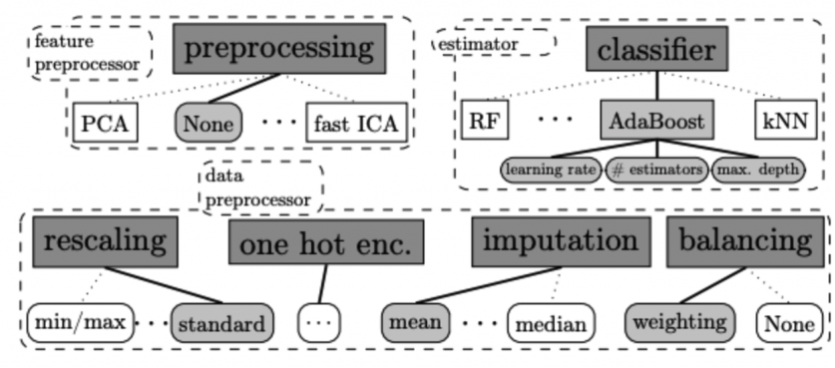
Auto-sklearn 架構
Bayesian Optimization
在貝葉斯優化當中主要會尋找該資料集中最合適的資料前處理 (data pre-processors)、特徵前處理 (feature pre-processors) 與模型選擇。以上三大類合計共有 110 個超參數必須透過貝葉斯優化來尋找最適合的參數組合。其貝葉斯優化主要方法是透過建立目標函數的機率模型，並用它來選擇最有希望的超參數來評估真實的目標函數。
Data Pre-processors
特徵縮放(rescaling)
one-hot encoding
填補缺失值(imputation)
類別數量不平衡(balancing)
Feature Pre-processors
Auto-sklearn 提供了 12 種特徵處理的技巧，一次選擇一種。
Estimator

Slide 31
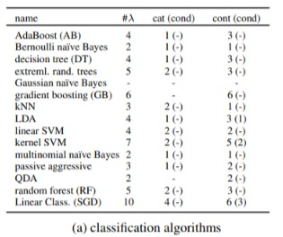
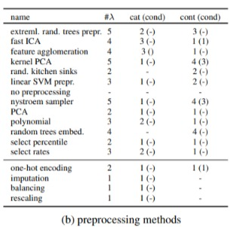
Auto-sklearn 架構

Slide 32
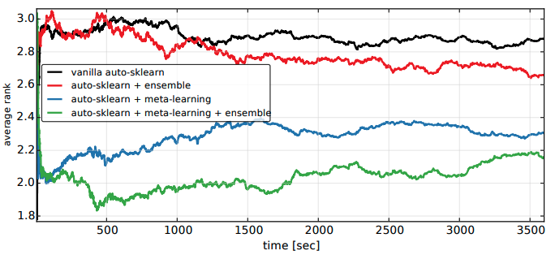
Auto-sklearn 架構
Build Ensemble
調參過程中會產生許多模型，最後使用貪婪法的 Bagging Ensemble Selection 方法來合併多個模型組合成一個更強更大的模型。

Slide 33
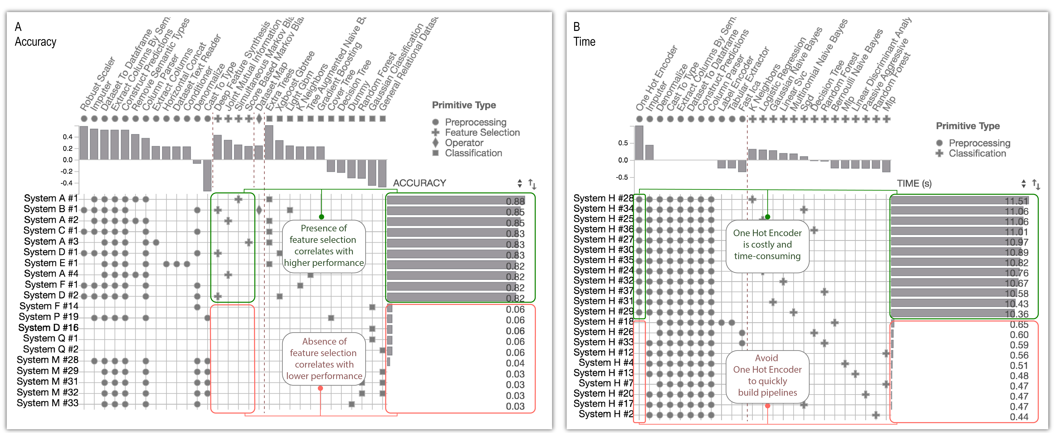
AutoML Pipelines視覺化套件PipelineProfiler
https://doi.ieeecomputersociety.org/10.1109/TVCG.2020.3030361

Slide 34
Installation of Auto-sklearn
pip
pip install auto-sklearn pipelineprofiler
conda
conda install auto-sklearn pipelineprofiler
Windows不支援(not yet!)，請在linux或mac上安裝。
在colab安裝請注意有無把swig套件給自動帶入。
在colab 執行，安裝完成後點選上方工具列執行階段(Runtime) ->重新啟動執行階段(Restart runtime) 重啟kernel才能正常執行此套件。

